Slide 1
ПОПРОЦЬКА НАТАЛЯ ЮРІЇВНА
СТАЖ РОБОТИ: 9 років
Розряд: 2013 р. - встановлено 10 тарифний розряд за рішенням атестаційної комісії ліцею

Slide 2
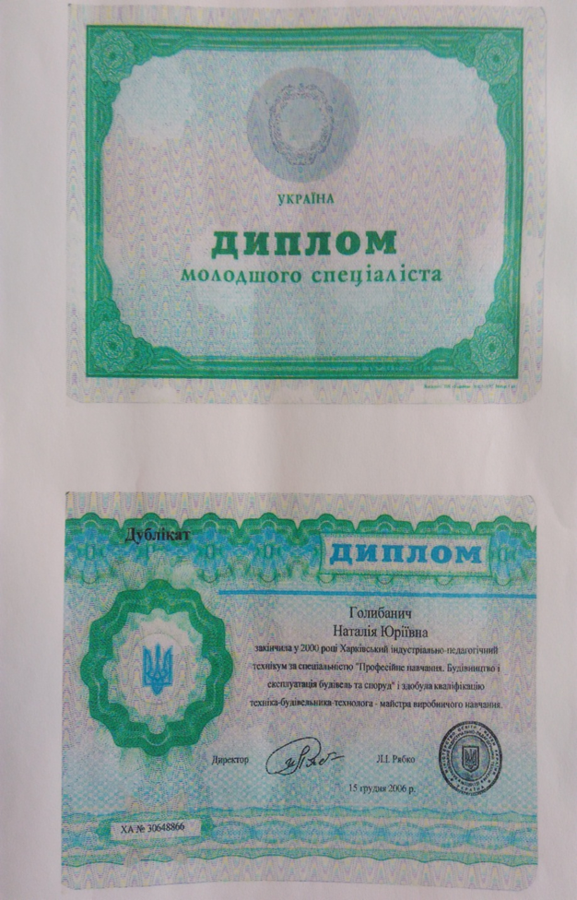
Загальні відомості
Освіта
1996 – 2000 р. – Перший Харківський індустріально – педагогічний технікум. Диплом молодшого спеціаліста за спеціальністю: ″Будівництво та експлуатація будівель і споруд″.
Присвоєно кваліфікацію: майстер виробничого навчання–технік–будівельник – технолог.
Присвоєно кваліфікаційний розряд: V ( п′ятий ) з професії : маляр – штукатур

Slide 3
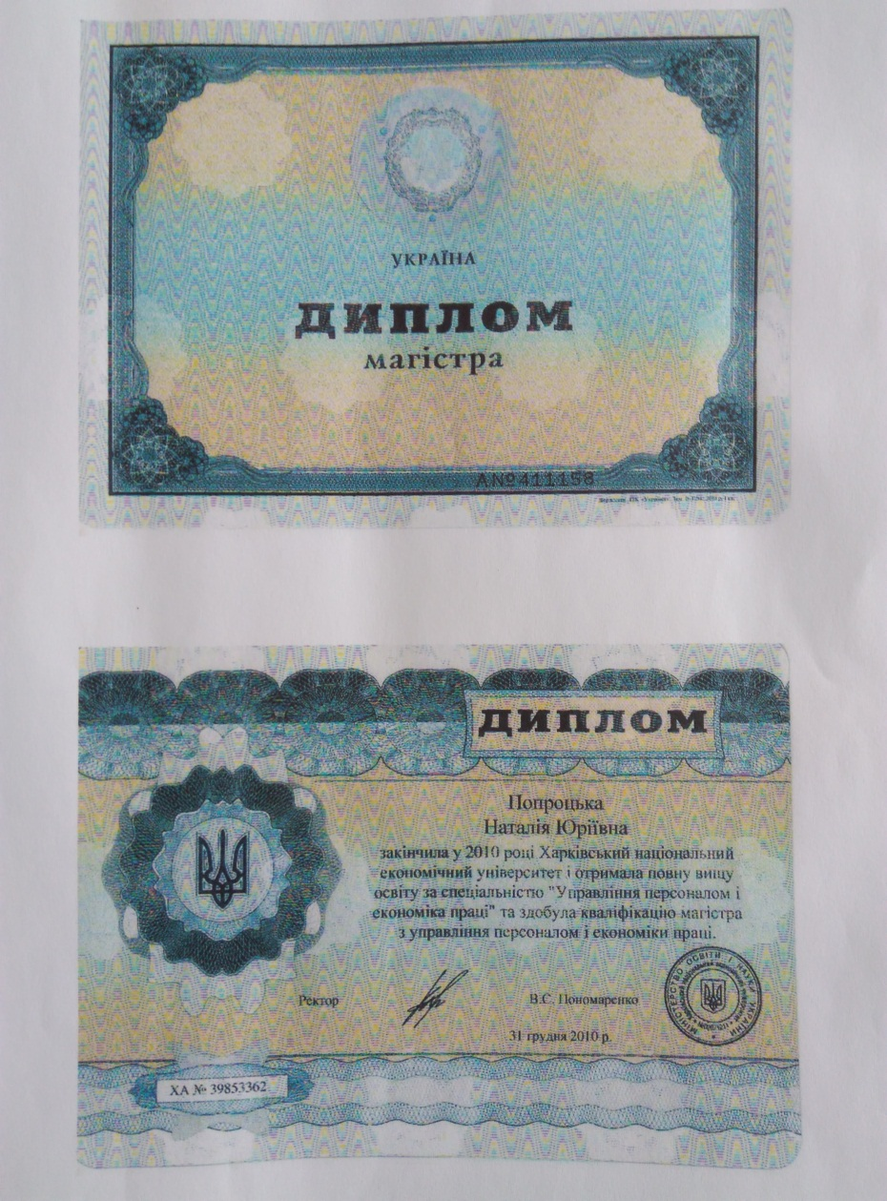
Загальні відомості
Освіта
2005 – 2010 р. – Харківський національний економічний університет за спеціальністю «Управління персоналом і економіка праці»
Присвоєно кваліфікацію: магістра з управління персоналом і економіки праці

Slide 4
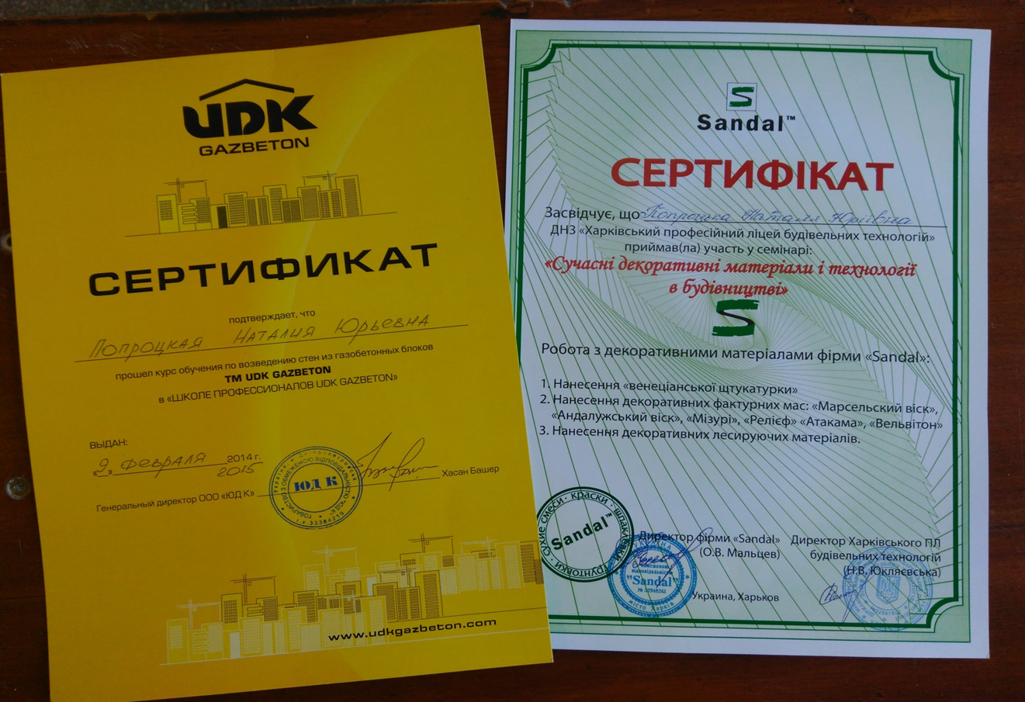
Загальні відомості
Підвищення кваліфікації:
2014-2016р. – участь в майстер-класах фірми «Sandal» в ДНЗ «Харківський ПЛБТ»
2014р. – участь в майстер-класі фірми UDK в ДНЗ «Харківський ПЛБТ»
2015-2016р. - участь в майстер-класах фірми «Caparol» в ДНЗ «Харківський ПЛБТ»
2014р. - Пройшла стажування з професій «штукатур», «маляр» в АТ «Трест Житлобуд-1».

Slide 5
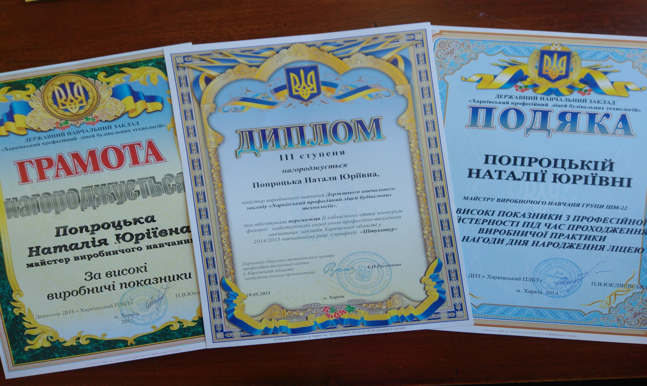
Мої досягнення
2014 р. – нагороджена подякою від Державного навчального закладу «Харківський професійний ліцей будівельних технологій» за високі показники з професійної майстерності під час проходження виробничої практики.
2015 р. – нагороджена дипломом ІІІ ступеню від Науково методичного центру Харківської обласної державної адміністрації за підготовку учня який продемонстрував високий рівень знань з професійно-практичної підготовки в обласному конкурсі фахової майстерності серед учнів ПТНЗ з професії «Штукатур».
2015 р. – нагороджена грамотою від Державного навчального закладу «Харківський професійний ліцей будівельних технологій» за високі виробничі показники.

Slide 6
Педагогічна та методична діяльність
2015р. – підготувала призера ІІ етапу Всеукраїнського обласного конкурсу фахової майстерності з професії «Штукатур» (ІІІ призове місце).
Практичне направлення
2015р. – розробила ККЗ з професії «Лицювальник-плиточник» Кваліфікація: 3 розряд відповідно нового ДС ПТО 2015р.
2016р. – розробила ККЗ з професії «Маляр» Кваліфікація: 2 розряд відповідно нового ДС ПТО 2015р.
2014-2016р. – Постійно впроваджую в начальний процес інноваційні виробничі технології.
2014- 2016р. – Постійно поновлюю поурочні папки дидактичним матеріалом: технологічними картами, опорними конспектами роздатковим матеріалом.

Slide 7
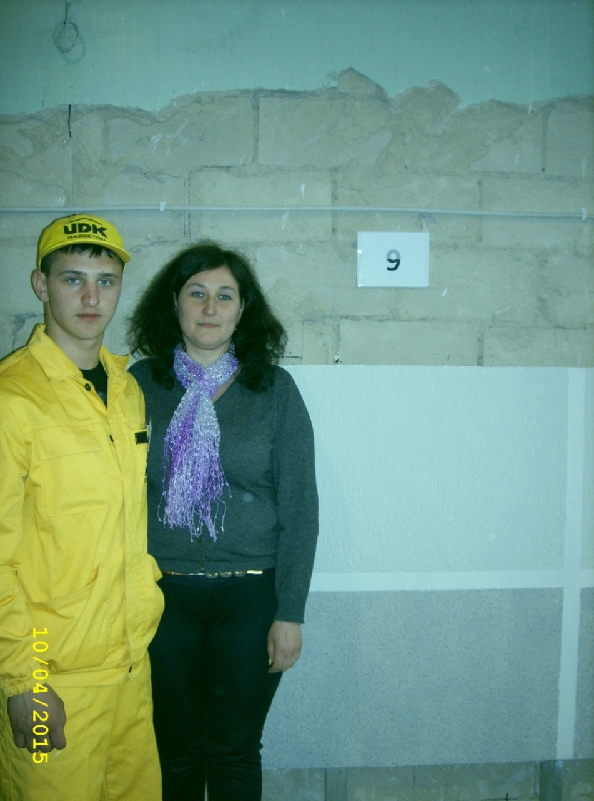
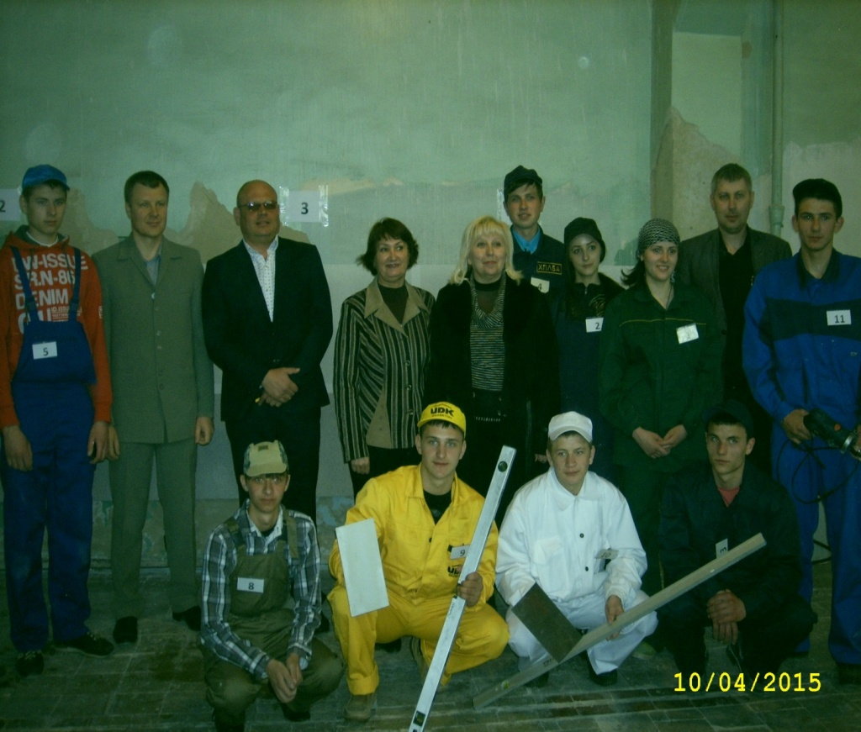
Педагогічна та методична діяльність

Slide 8
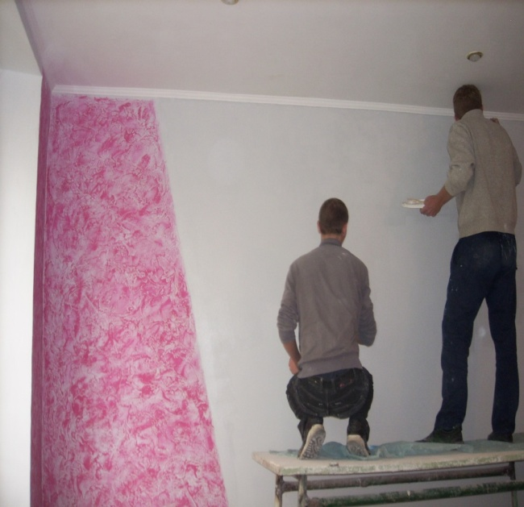
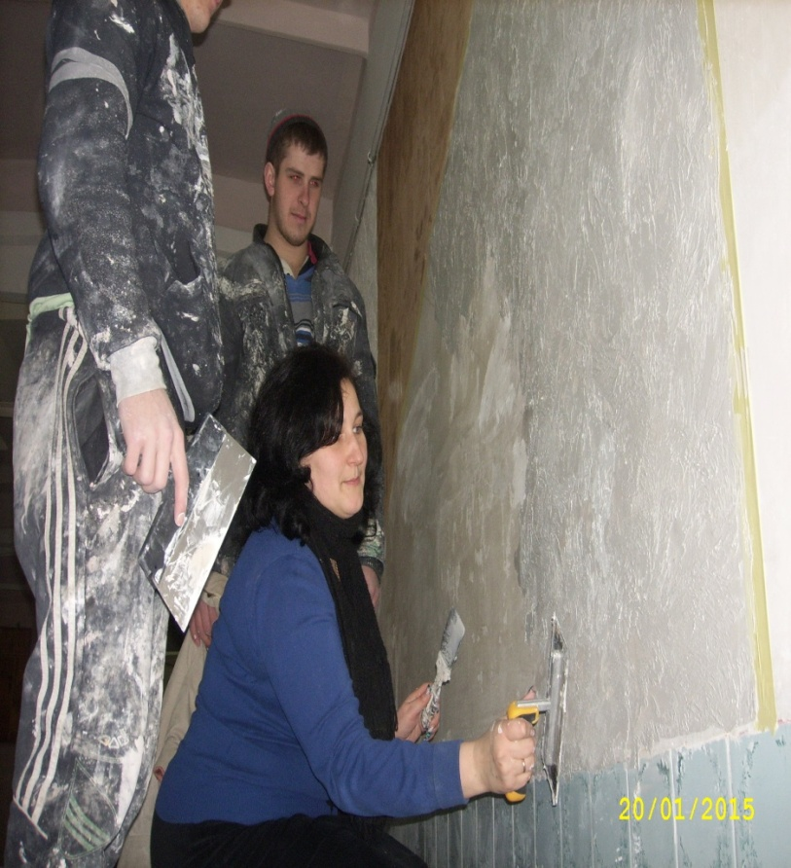
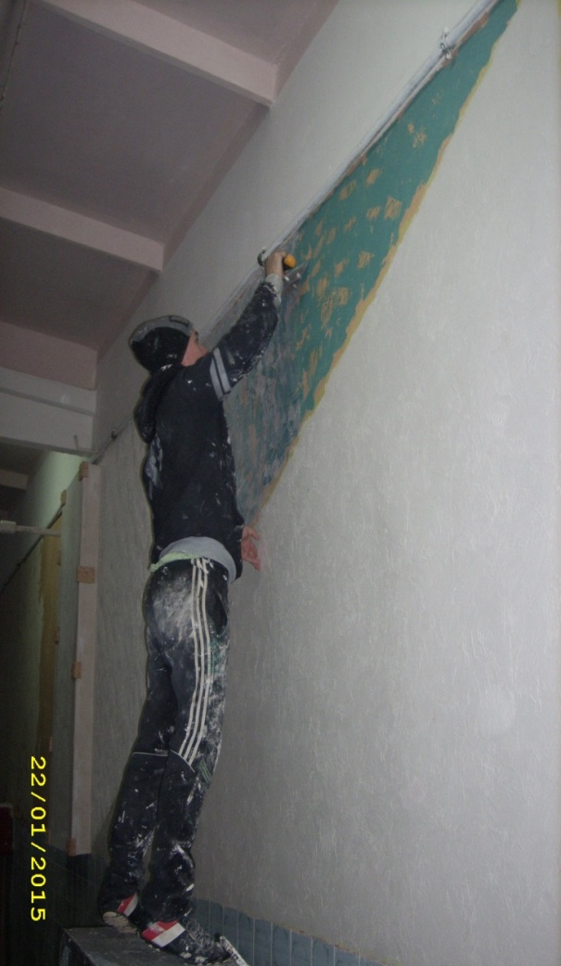
Виробниче навчання

Slide 9
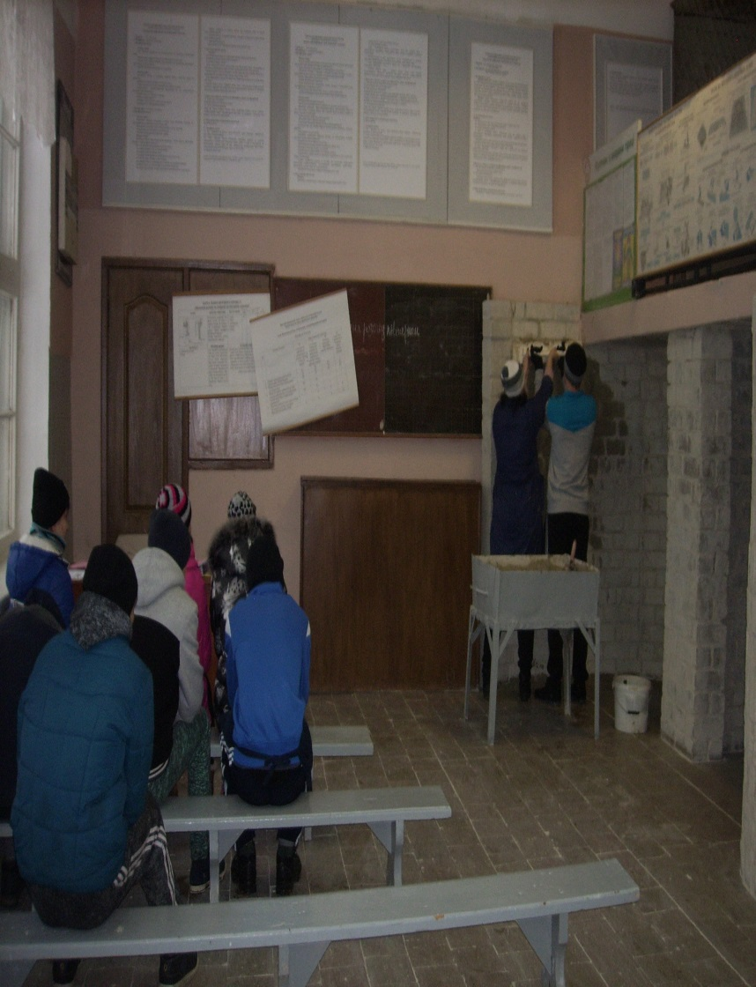
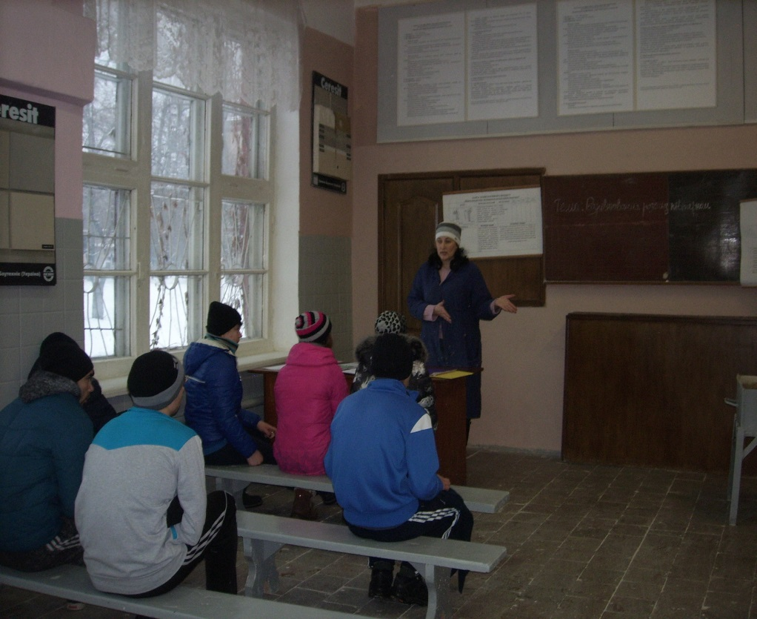
Педагогічна діяльність
Відкритий урок:
● 27.12.2016 року на тему «Накидання розчину на поверхню ковшем «Шаульського» з розрівнюванням півтерком »

Slide 10
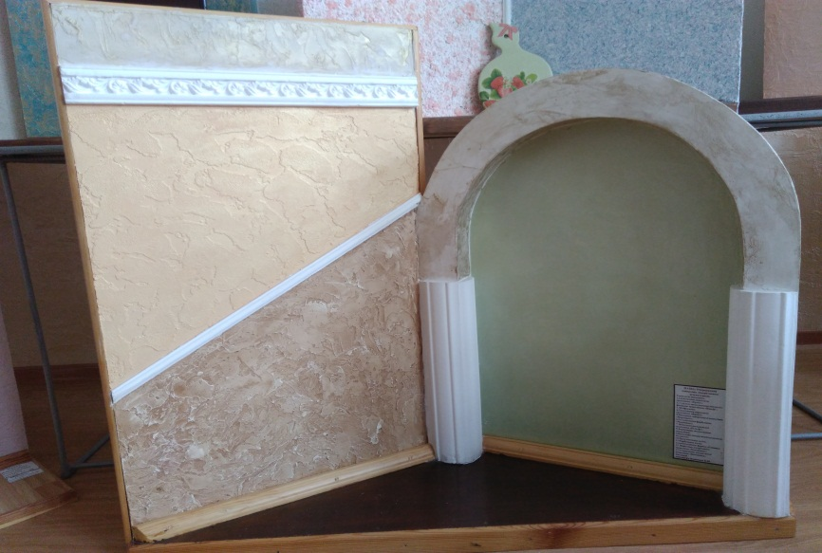
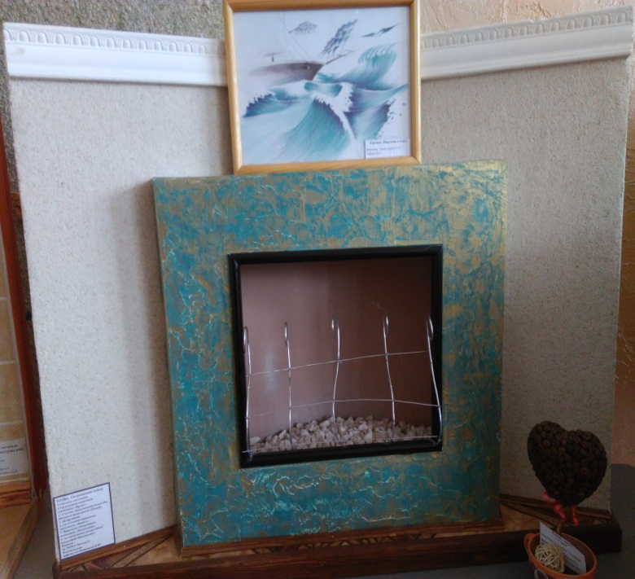
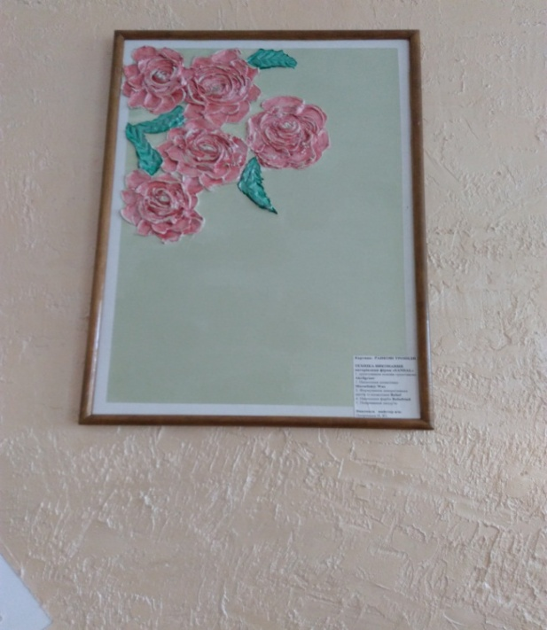
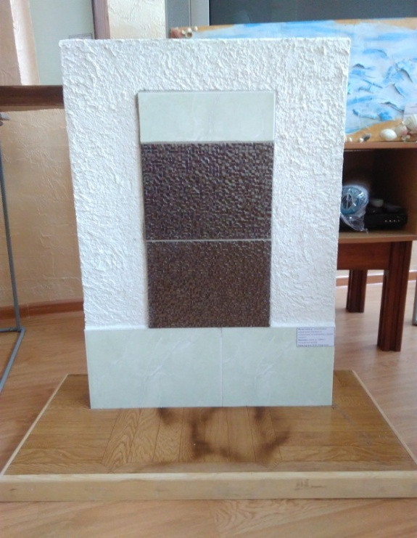
Матеріально-технічна база
Макети для виставки технічної та декоративно-прикладної творчості з професій «Штукатур, лицювальник-плиточник, маляр»

Slide 11
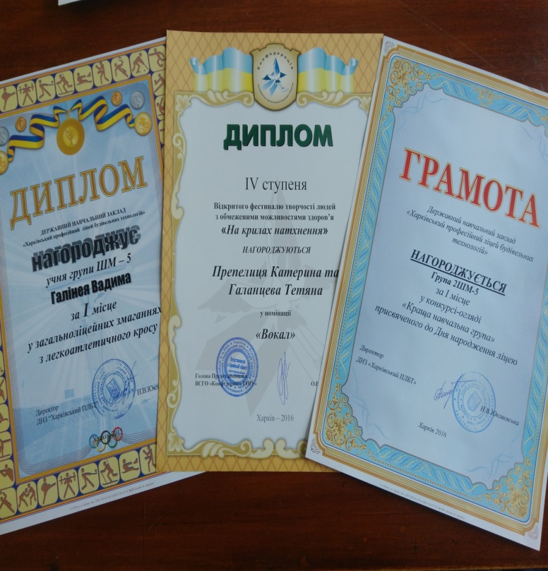
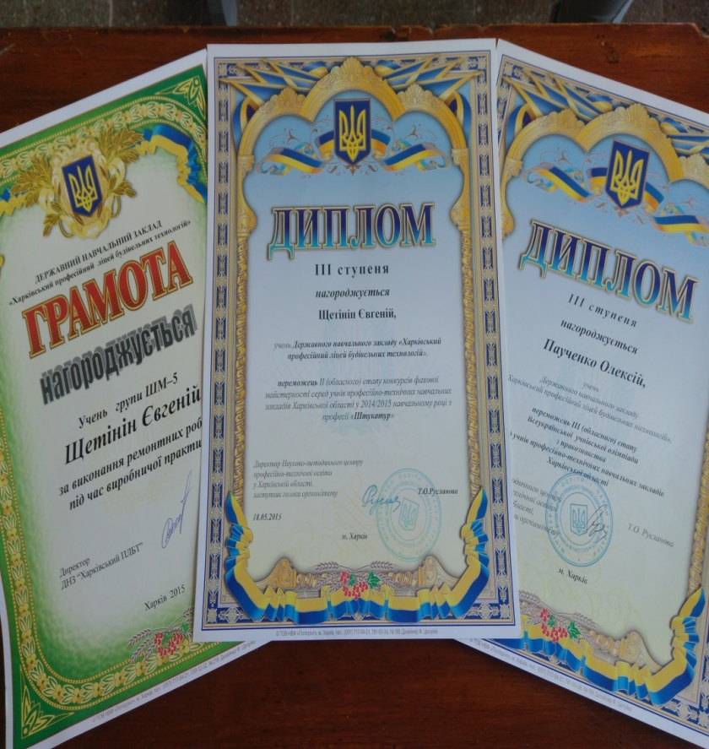
Позаурочна діяльність

Slide 12
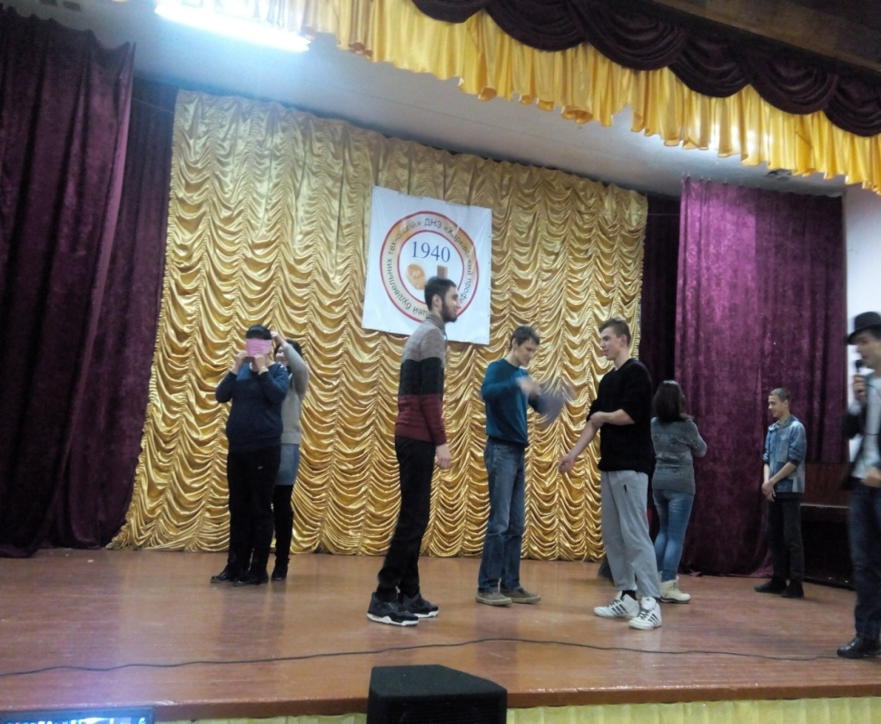
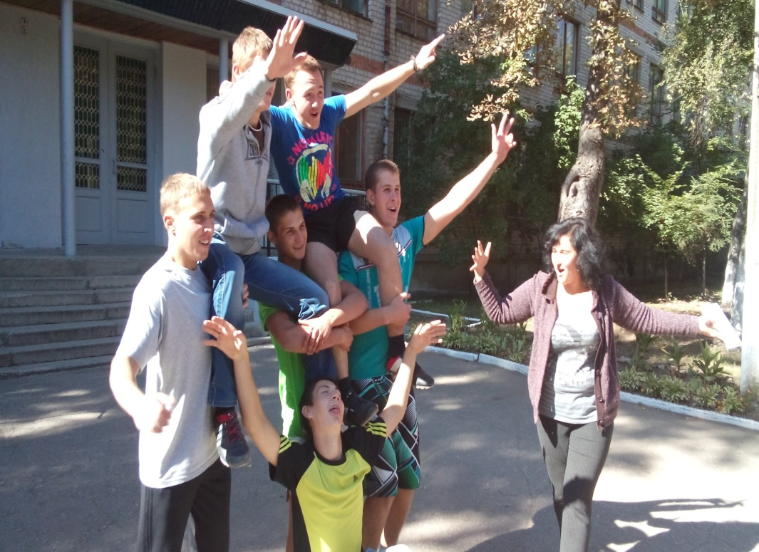
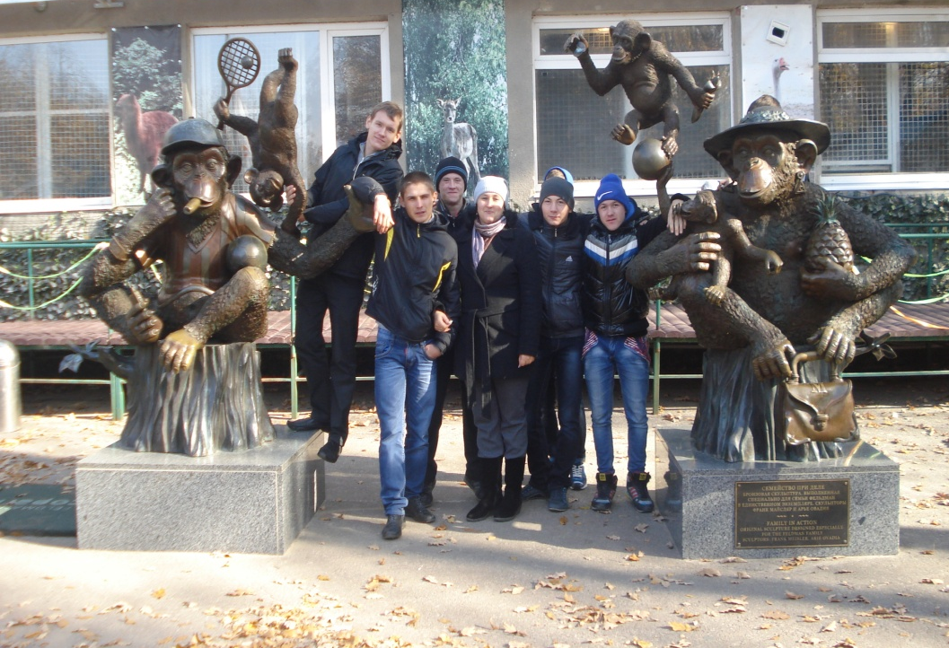
Позаурочна діяльність

Slide 13
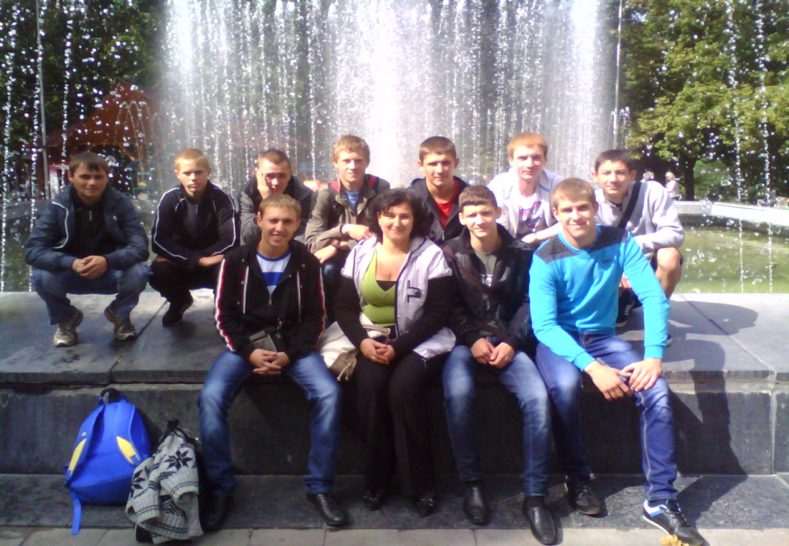
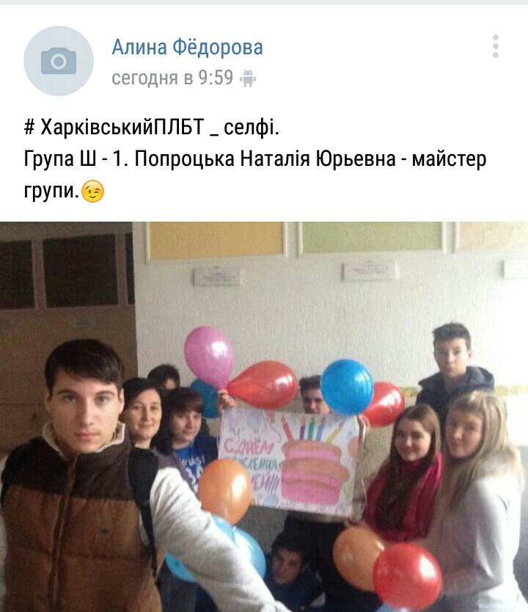
Позаурочна діяльність

Slide 14
Дякую за увагу !

